Slide 1

2017 г
ОРГАНИЗАЦИЯ, ПРОВЕДЕНИЕ, ПРОВЕРКА
Тюмень, ЦОКО 29. 11. 2016г.

Slide 2
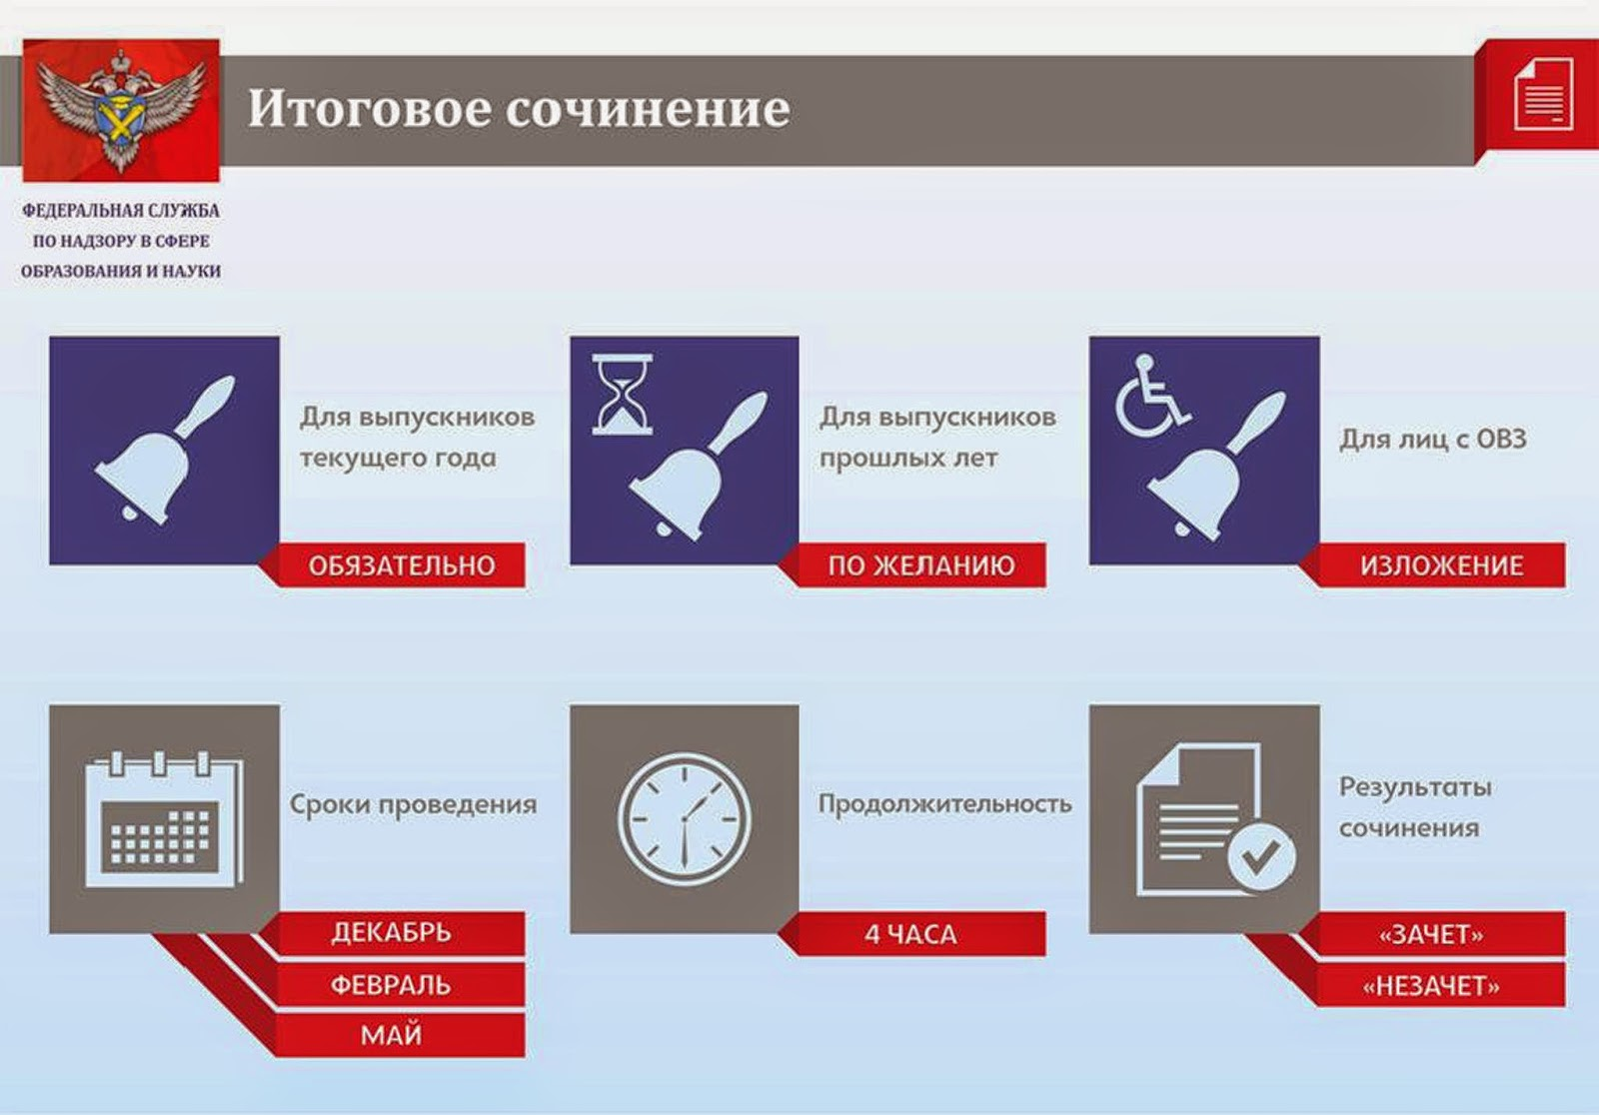

Slide 3

Секреты… секреты…
Темы сочинений разрабатываются в закрытом режиме, но в рамках открытых тематических направлений, сформулированных Советом по вопросам проведения итогового сочинения в выпускных классах под
председательством Натальи Солженицыной, президента Русского общественного фонда Александра Солженицына
Направления 2016 – 2017 года
Разум и чувство ; Честь и бесчестие; Победа и поражение; Опыт и ошибки; Дружба и вражда.
Каждое тематическое направление включает два понятия, по преимуществу полярных. Такой подход позволяет создавать разнообразные формулировки конкретных тем сочинений и расширяет возможности выпускников в выборе литературного материала для построения аргументации. В соответствии с указанными тематическими направлениями Рособрнадзор организует разработку закрытого перечня тем итогового сочинений 2016/17 учебного года и проводит их комплектацию по часовым поясам. Комплект будет включать 5 тем сочинений из закрытого перечня (по одной теме от каждого общего тематического направления)

Slide 4
Для чего пишем итоговое сочинение?
Сочинение позволит проверить широту кругозора, умение мыслить и доказывать свою позицию с опорой на самостоятельно выбранные произведения отечественной и мировой литературы. Сочинение может принести до 5 баллов при поступлении в некоторые ВУЗы.

Slide 5
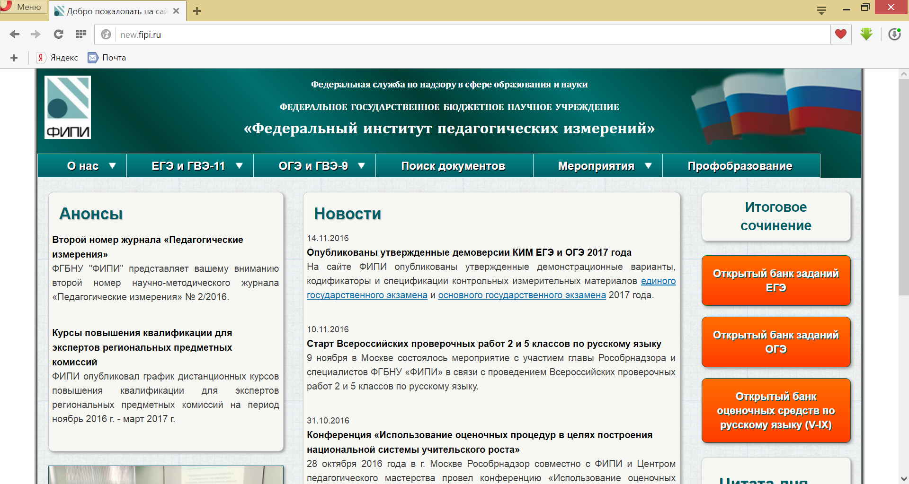
___

Slide 6
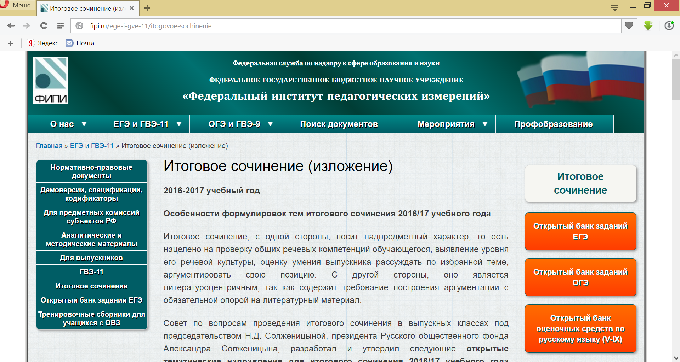

Slide 7
Методические материалы по проведению итогового сочинения (изложения) - 2016-2017 учебный год
Письмо Рособрнадзора от 17.10.2016 г. № 10-764
Рекомендации по организации и проведению итогового сочинения (изложения) для органов исполнительной власти субъектов РФ, осуществляющих государственное управление в сфере образования
Рекомендации по техническому обеспечению организации и проведения итогового сочинения (изложения)
Сборник отчетных форм для проведения итогового сочинения (изложения)
Критерии оценивания итогового сочинения (изложения)
Правила заполнения бланков итогового сочинения (изложения)
Методические рекомендации по подготовке и проведению итогового сочинения (изложения) для образовательных организаций, реализующих образовательные программы среднего общего образования
Методические рекомендации по подготовке к итоговому сочинению (изложению) для участников итогового сочинения (изложения)
Методические рекомендации для экспертов, участвующих в проверке итогового сочинения (изложения)
- Бланк регистрации итогового сочинения (изложения)
- Бланк записи итогового сочинения (изложения)
Справка об основных изменениях (дополнениях), вносимых в методические документы, рекомендуемые к использованию при организации и проведении итогового сочинения (изложения) в 2016/17 учебном году
Методические рекомендации ФГБНУ «ФИПИ» по подготовке к итоговому сочинению (изложению) разработаны на основе анализа итоговых сочинений 2015/16 учебного года и могут быть использованы образовательными организациями.

Slide 8
Справка об основных изменениях (дополнениях), вносимых в методические документы, рекомендуемые к использованию при организации и проведении итогового сочинения (изложения) в 2016/17 учебном году
Закрепление возможности присутствия в день проведения сочинения (изложения) СМИ, сотрудников Рособрнадзора, региональных органов исполнительной власти, осуществляющих переданные полномочия в сфере образования;
Процедура допуска участников сочинения (изложения) в место проведения сочинения в случае их опоздания на итоговое сочинение (изложение);
Обязательность переписывания участником сочинения (изложения) выбранной им темы сочинения (текста изложения) в бланк записи;
Возможность использования лицами с ОВЗ, детьми-инвалидами и инвалидами специальных технических средств при написании сочинения (изложения);
Введен раздел об организации и проведении сочинения для участников с ОВЗ, детей-инвалидов и инвалидов;
Изменена формулировка по сроку действия итогового сочинения;
Добавлены рекомендации по изданию приказов на уровне образовательной организации (ОО) о создании двух комиссий (в случае если сочинение (изложение) проводится и проверяется в ОО): комиссия по проведению сочинения (изложение); комиссия по проверке сочинения (изложения);
Добавлено приложение «Просмотр тем итогового сочинения на портале. Инструкция для технических специалистов» (описание действий технического специалиста по просмотру и скачиванию тем итогового сочинения с портала);
Процедура завершения написания сочинения (изложения) в случае, если участник не закончил написание сочинения (изложения) по уважительным причинам (добавлена новая отчетная форма ИС-08 «Акт о досрочном завершении написания сочинения (изложения) по уважительным причинам»);
Разработана Памятка для участников сочинения и их родителей (законных представителей) с краткой информацией о процедуре, порядке проведения, о праве повторного допуска к написанию сочинения, об использовании сочинения при приеме в вузы и т.д. (для ознакомления под роспись);
Введен раздел о порядке предоставления итогового сочинения участниками сочинения в вузы в качестве индивидуального достижения;
Обновлен раздел «Особенности формулировок тем итогового сочинения»;
Введен порядок проведения и проверки итогового сочинения (изложения) участниками, сдававшими сочинение в устной форме (правила заполнения бланков, введено изменение в критерии оценивания и др.);
Оптимизирован порядок проверки итогового сочинения экспертами комиссии образовательной организации.

Slide 9
Методические рекомендации по подготовке и проведению итогового сочинения (изложения) для образовательных организаций, реализующих образовательные программы среднего общего образования
Общий порядок подготовки и проведения итогового
сочинения (изложения)
Итоговое сочинение (изложение)
проводится в образовательных организациях (далее ОО) и (или) в местах проведения итогового сочинения (изложения), определенных ОИВ субъектов РФ
(далее вместе – места проведения итогового сочинения (изложения).

Slide 10
6. Порядок сбора исходных сведений и подготовки к проведению итогового сочинения (изложения)
  Сведения об участниках итогового сочинения (изложения) вносятся РЦОИ в РИС не позднее чем за две недели до дня проведения итогового сочинения (изложения).
  Сведения об участниках итогового сочинения (изложения) предоставляют образовательные организации, в которых обучающиеся получают среднее общее образование, не позднее чем за две недели до дня проведения итогового сочинения (изложения).
  Бланки для проведения итогового сочинения (изложения) вместе с отчетными формами для проведения итогового сочинения (изложения) печатаются в образовательных организациях (местах проведения итогового сочинения (изложения) не позднее чем за день до проведения итогового сочинения (изложения).
  Комплекты тем итогового сочинения за 15 минут до проведения итогового сочинения по местному времени размещаются на официальном информационном портале единого государственного экзамена (ЕГЭ) ege.edu.ru (topic.ege.edu.ru), а также на официальном сайте ФГБУ «Федеральный центр тестирования» (rustest.ru).
  Полученный комплект тем итогового сочинения публикуется ОИВ (РЦОИ) на региональных образовательных Интернет-ресурсах ОИВ (РЦОИ) и направляется в ОО (или) места проведения итогового сочинения не ранее чем за 15 минут до начала проведения итогового сочинения по местному времени.

Slide 11
Рекомендации по организации и проведению итогового сочинения (изложения) для органов исполнительной власти субъектов Российской Федерации, осуществляющих государственное управление в сфере образования
4. Организация проведения итогового сочинения (изложения)
ОО в целях проведения итогового сочинения (изложения):
обеспечивает отбор и подготовку специалистов, входящих в состав комиссий образовательных организаций и привлекаемых к проведению и проверке итогового сочинения (изложения) в соответствии с требованиями настоящих Рекомендаций;
не позднее чем за две недели до проведения итогового сочинения (изложения) формируют комиссии ОО.
4.7. Организационное и технологическое обеспечение проведения итогового сочинения (изложения) на территориях субъектов РФ, в том числе обеспечение деятельности по эксплуатации РИС и взаимодействие с ФИС ГИА и Приема, осуществляется РЦОИ субъектов РФ.

Slide 12
  Тексты итогового изложения размещаются ФГБУ «Федеральный центр тестирования» на технологическом портале подготовки и проведения ЕГЭ по адресу portal.ege.rustest.ru или IP-адрес - 10.0.6.21 за 5 календарных дней до проведения итогового изложения.
  Направление текстов итогового изложения осуществляется в соответствии с привязкой к часовым поясам.
  ОИВ обеспечивает передачу (доставку) комплектов тем итогового сочинения (текстов изложения) в ОО и (или) места проведения итогового сочинения (изложения).
  В местах проведения итогового сочинения (изложения) выделяется помещение для технического специалиста, оборудованное телефонной связью, принтером, техническим оборудованием для проведения сканирования, копирования, персональным компьютером с выходом в сеть «Интернет» для получения комплектов тем итогового сочинения (текстов изложений).

Slide 13
  1.4. Категории участников итогового сочинения (изложения)
1.4.1.. Итоговое сочинение (изложение) как условие допуска к ГИА по образовательным программам среднего общего образования (далее – ГИА) проводится для обучающихся XI (XII) классов.
2. Изложение вправе писать следующие категории лиц:
обучающиеся с ограниченными возможностями здоровья или дети-инвалиды и инвалиды;
обучающиеся по образовательным программам среднего общего образования в специальных учебно-воспитательных учреждениях закрытого типа, а также в учреждениях, исполняющих наказание в виде лишения свободы;
обучающиеся на дому, в образовательных организациях, в том числе санаторно-курортных, в которых проводятся необходимые лечебные, реабилитационные и оздоровительные мероприятия для нуждающихся в длительном лечении на основании заключения медицинской организации.
Обучающиеся XI (XII) классов для участия в итоговом сочинении (изложении) подают заявление и согласие на обработку персональных данных не позднее чем за две недели до начала проведения итогового сочинения (изложения) в свою школу.
Обучающиеся с ОВЗ при подаче заявления предъявляют копию рекомендаций психолого-медико-педагогической комиссии,
обучающиеся дети-инвалиды и инвалиды - оригинал или заверенную в установленном порядке копию справки, подтверждающей факт установления инвалидности, выданной федеральным государственным учреждением медико-социальной экспертизы.

Slide 14
Приложение 1.
Образец заявления на участие в итоговом сочинении (изложении) выпускника текущего учебного года
Руководителю образовательной
организации
_____________________________
ЗАЯВЛЕНИЕ
Я ________________________________________________________________________________________________________
^{фамилия}
__________________________________________________________________________________________________________
^{имя}
__________________________________________________________________________________________________________
^{отчество}
Документ, удостоверяющий личность ___________________________________________________________________ и т.д.

Slide 15
Приложение 2.
Образец заявления на участие в итоговом сочинении выпускника прошлых лет
КОМУ____________________
ЗАЯВЛЕНИЕ
Я ________________________________________________________________________________________________________
^{фамилия}
__________________________________________________________________________________________________________
^{имя}
__________________________________________________________________________________________________________
^{отчество}
Дата рождения_________________________________________________
Документ, удостоверяющий личность_____________________________и т.д.

Slide 16
Приложение 3.
Образец согласия на обработку персональных данных
СОГЛАСИЕ НА ОБРАБОТКУ ПЕРСОНАЛЬНЫХ ДАННЫХ
Я, _____________________________________________________________________,
^{(ФИО)}
паспорт ___________ выдан _______________________________________________,
(серия, номер) (когда и кем выдан)
адрес регистрации:_______________________________________________________,
даю свое согласие на обработку в_______________________________________________
^{(наименование организации)}
моих персональных данных, и т.д.

Slide 17
В случае получения неудовлетворительного результата («незачет»)
за итоговое сочинение (изложение) обучающиеся вправе пересдать итоговое сочинение (изложение), но не более двух раз и только в сроки, предусмотренные расписанием проведения итогового сочинения (изложения).
Участники итогового сочинения (изложения) могут быть повторно допущены в текущем году к сдаче итогового сочинения (изложения) в случаях, предусмотренных настоящими Методическими рекомендациями, и в сроки, установленные расписанием проведения итогового сочинения (изложения).

Slide 18
Рекомендации по техническому обеспечению организации и проведения итогового сочинения (изложения)
Требования к материальному оснащению
На региональном, муниципальном уровнях и уровне образовательных организаций должно быть подготовлено необходимое количество бумаги формата А4:
5 листов на каждого участника итогового сочинения (изложения) и 5 листов для копирования бланка регистрации и бланков записи (для осуществления проверки и оценивания итогового сочинения (изложения); 2-5 листов на черновики; 2-3-дополнительные бланки; 1-2 листа на работу комиссии. ИТОГО: 17 листов на 1 участника.
Также необходимо предусмотреть резервное количество листов на случай порчи бланков итогового сочинения (изложения).
В целях осуществления проверки и оценивании итогового сочинения (изложения) комиссии образовательных организаций обеспечиваются необходимыми техническими средствами (ксерокс, принтер, компьютер с возможностью выхода в Интернет, а также с установленными на него специализированными программами, позволяющими автоматически проверять тексты на наличие заимствований, и др.).

Slide 19
  Требования к оборудованию, которое должно входить в состав рабочей станции
  на уровне образовательных организаций.
Компонент | Конфигурация
Рабочая станция на уровне образовательных организаций | Наличие стабильного канала связи с выходом в Интернет. Рабочая станция должна иметь устройство резервного копирования; внешний интерфейс: USB 2.0. Дополнительных специальных требований к рабочей станции не предъявляется
Лазерный принтер | Формат: А4. Скорость черно-белой печати (обычный режим, A4): 30 стр./мин. Качество черно-белой печати (режим наилучшего качества): не менее 600 x 600 точек на дюйм Технология печати: лазерная
Ксерокс | Специальных требований не предъявляется

Slide 20

за день до начала
подготовить и произвести проверку работоспособности технических средств :
стационарной телефонной связи;
принтера;
копировального аппарата (сканера);
персонального компьютера с необходимым программным обеспечением, подключенным к сети «Интернет»,
Организовать печать бланков итогового сочинения (изложения) и отчетных форм
Работа технического специалиста
В день проведения
-в 09.45час.
получить темы сочинения,
-размножить их в необходимом
количестве и передать их руководителю;
-передать тексты изложения,
размножив их в необходимом
количестве;
-оказывать техническую помощь
руководителю и членам комиссии ОО
По окончании
-принимает у руководителя оригиналы бланков регистрации и бланков записи для копирования;
-производит копирование бланков регистрации и бланков записи.
Копирование бланков производится с учетом заполнения бланков. Копирование бланков регистрации и бланков записи производится последовательно, бланк регистрации и бланк записи, дополнительные бланки должны идти друг за другом. Копирование бланков регистрации и бланков записи должно производиться в хорошем качестве.
- передает руководителю ОО:
оригиналы бланков регистрации и бланков ответов участников итогового сочинения (изложения);
-копии бланков регистрации и бланков ответов участников итогового сочинения (изложения).

Slide 21
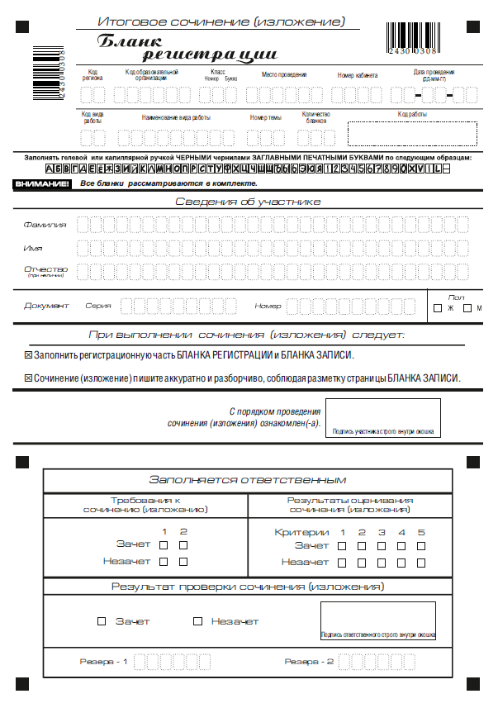
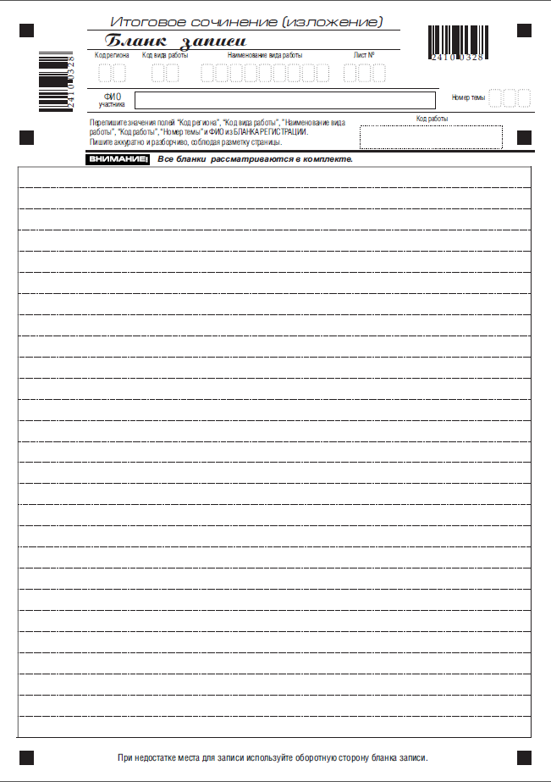
1
2
3
4
КОМПЛЕКТ состоит
из 1 бланка регистрации
и 4-х бланков записи

Slide 22
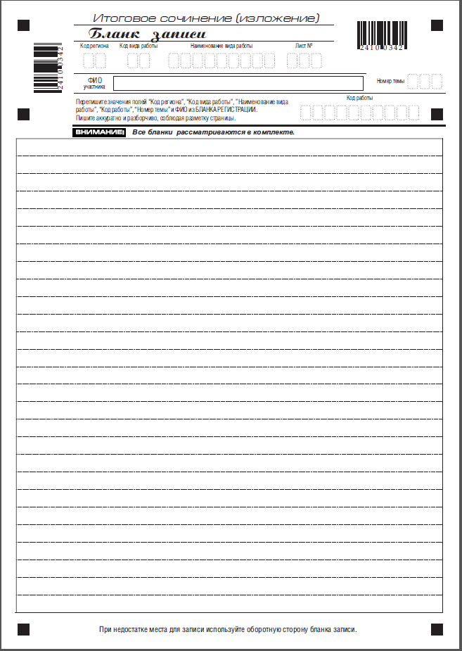
5
Дополнительный бланк записи
6
7
8
9

Slide 23
Сборник отчетных форм для проведения итогового сочинения (изложения)
Сводный реестр отчетных форм для проведения итогового сочинения (изложения)
№ | Код | Наименование
1. | ИС-01 | Списки распределения участников по образовательным организациям (местам проведения)
2. | ИС-02 | Прикрепление образовательной организации регистрации к образовательной организации проведения
3. | ИС-04 | Список участников итогового сочинения (изложения) в образовательной организации (месте проведения)
4. | ИС-05 | Ведомость проведения итогового сочинения (изложения) в учебном кабинете образовательной организации (месте проведения)
5. | ИС-06 | Протокол проверки итогового сочинения (изложения)
6. | ИС-07 | Ведомость коррекции персональных данных участников итогового сочинения (изложения)
7. | ИС-08 | Акт о досрочном завершении написания итогового сочинения (изложения) по уважительным причинам

Slide 24
Списки распределения участников по ОО (местам проведения) Код формы : ИС - 01
Этап: Дата проведения: Вид работы: Отчет сформирован:
ФИО участника | Класс | Код ОО (место проведения) | Наименование ОО (место проведения) | Адрес ОО (место проведения)
1 | 2 | 3 | 4 | 5

Slide 25
Прикрепление ОО регистрации к ОО проведения (месту проведения) |  |  |  | Код формы: ИС-02
Этап: Дата проведения: . Вид работы: Отчет сформирован:
I. Прикрепленные ОО
Код МСУ ОО проведения (место проведения) ОО регистрации | Наименование* | Зарегистрировано участников | Распределено участников |  | Распределено в другие ОО проведения (места проведения)**
1 | 2 | 3 | 4 |  | 5
Итого по ОО проведения (место проведения):
Итого по МСУ:
* в отчете выводятся ОО проведения (место проведения), подчиненные МСУ/АТЕ и ОО, участники которых распределены в эти ОО проведения (место проведения). В общем случае они могут быть из другого МСУ/АТЕ; ** количество участников, распределенных в другие ОО проведения (место проведения), не совпадающие с "вышестоящим" в отчете ОО проведения (место проведения).

Slide 26
Список участников итогового сочинения (изложения) в ОО (месте проведения)
 |  | ИС - |  | 04
 |  | (код формы)
(наименование формы)
(вид работы и дата проведения)
(код-наименование ОО регистрации)
(код-наименование ОО проведения (места проведения)
№ п/п | ФИО участника |  | Номер учебного кабинета
КЛАСС: 11
1
2
3
16
17
Итого участников в учебном кабинете:
Итого участников в ОО (месте проведения):

Slide 27
(регион) |  | (код МСУ) | (код ОО(места проведения) |  |  |  |  |  |  |  |  |  | (дата пров.: число-месяц-год)
Ведомость проведения итогового сочинения (изложения) в учебном кабинете ОО (месте проведения)
 |  |  |  |  |  |  |  |  |  |  |  |  |  | ИС - |  | 05
 |  |  |  |  |  |  |  |  |  |  |  |  |  | (код формы)
(наименование отчета)
№ п/п | Участники в учебном кабинете ОО (месте проведения) |  |  |  |  |  |  |  | Не закончил написание итогового сочинения (изложения) | Материалы, полученные от участника |  | Номер темы (текста) итогового сочинения (изложения) |  |  | Подпись участника
 | Фамилия Имя Отчество |  |  | Документ |  |  | Класс | Сдавал в устной форме (ОВЗ) |  | Бланк регистрации | Количество бланков записи
 |  |  |  | Серия |  | Номер
1 | 2 |  |  | 3 |  | 4 |  | 5 | 6 | 7 | 8 | 9 |  |  | 10
1
2
3
Итого участников в кабинете:
Члены Комисии ОО (места проведения)
 | / |  |  | /
 | / |  |  | /
(ФИО) |  | (Подпись)

Slide 28
Протокол проверки итогового сочинения (изложения) (наименование формы) |  |  |  |  |  |  |  |  |  |  |  |  |  |  |  | ИС - | 06
 |  |  |  |  |  |  |  |  |  |  |  |  |  |  |  | (код формы)
№ п/п |  | ФИО участника | Серия документа | Номер документа | Класс | Требования к сочинению (изложению)* |  |  | Результаты оценивания** |  |  |  |  |  | Результаты проверки
1 |  | 2 | 3 | 4 | 5 | 6 |  |  | 7 |  |  |  |  |  | 8
1 |  |  |  |  |  |  | 1 | 2 | Критерии | 1 | 2 | 3 | 4 | 5 | Зачет |  | Незачет
 |  |  |  |  |  | Зачет |  |  | Зачет
 |  |  |  |  |  | Незачет |  |  | Незачет
2 |  |  |  |  |  |  | 1 | 2 | Критерии | 1 | 2 | 3 | 4 | 5 | Зачет |  | Незачет
 |  |  |  |  |  | Зачет |  |  | Зачет
 |  |  |  |  |  | Незачет |  |  | Незачет
 | 3
*В протокол вносятся результаты соответствия сочинения (изложения) установленным требованиям, разработанными Федеральной службой по надзору в сфере образования и науки
**В протокол вносятся результаты оценивания в соответствии с критериями оценивания, разработанными Федеральной службой по надзору в сфере образования и науки
Эксперт
 | / |  | /
(фио) |  | (подпись)

Slide 29
(регион) |  |  |  |  | (код МСУ) |  |  | (код ОО (места проведения)) |  |  |  |  |  |  | (вид работы) |  | (дата пров.: число-месяц-год)
 | Ведомость коррекции персональных данных участников итогового сочинения (изложения)
 |  |  |  |  |  |  |  |  |  |  |  |  |  |  |  |  |  |  | ИС- | 07
 | (наименование формы) |  |  |  |  |  |  |  |  |  |  |  |  |  |  |  |  |  | (код формы)
 |  | № п/п | Персональные данные участника в РИС |  |  |  |  |  |  |  |  | Измененные данные* |  |  |  |  |  | Подпись участника
 |  |  | Фамилия Имя Отчество |  |  |  |  |  |  | Документ |  | Фамилия Имя Отчество |  | Документ
 |  |  |  |  |  |  |  |  |  | Серия | Номер |  |  | Серия |  | Номер
 |  | 1 | 2 |  |  |  |  |  |  | 3 | 4 | 5 |  | 6 |  | 7 |  | 8
 |  | 1 | Ф. |  |  |  |  |  |  |  |  | Ф.
 |  |  | И. |  |  |  |  |  |  |  |  | И.
 |  |  | О. |  |  |  |  |  |  |  |  | О.
 |  | 2 | Ф. |  |  |  |  |  |  |  |  | Ф.
 |  |  | И. |  |  |  |  |  |  |  |  | И.
 |  |  | О. |  |  |  |  |  |  |  |  | О.
столбцы 5, 6, 7 заполняются только те, в которых зафиксировано несоответствие
Член(ы) комиссии |  | / |  | /
 | (подпись) |  | (ФИО)
 | (подпись) |  | (ФИО)

Slide 30
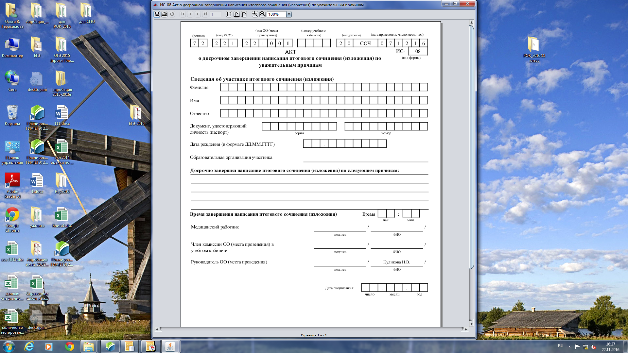

Slide 31

ЗАПОЛНЯЕМ БЛАНКИ
Правила заполнения бланков итогового сочинения (изложения)
Москва, 2016

Slide 32

Участникам итогового сочинения (изложения)
По указанию члена комиссии (организатора) в кабинете участником заполняются все поля верхней части бланка регистрации (см. табл. 1).
Поля, заполняемые участником по указанию организатора в кабинете | Что пишем | Указания по заполнению
Код региона | 72 | Код субъекта Российской Федерации в соответствии с кодировкой федерального справочника субъектов Российской Федерации
Код образовательной организации | 201015 | Код образовательной организации, в которой обучается участник, в соответствии с кодировкой, принятой в субъекте Российской ФедерацииФедерации (участники итогового сочинения, участвующие в сочинении по желанию, вписывают код образовательной организации, в которой они пишут сочинение)
Класс: номер, буква | 11 А | Информация о классе, в котором обучается выпускник (поступающим не заполняется)
Место проведения | 201015 | Код образовательной организации, в которой участник пишет сочинение (изложение)
Номер кабинета | 202 | Номер кабинета, в котором проходит сочинение (изложение)
Дата проведения | 02.12.15 | Дата проведения сочинения (изложения)
Код вида работы | 20 или 21 | 20 – сочинение, 21 – изложение
Наименование вида работы | Сочинение изложение | Указывается вид работы
Номер темы | 325 | Указывается в соответствии с выбранной темой
Количество бланков | 5 | Количество использованных в работе бланков записи

Slide 33
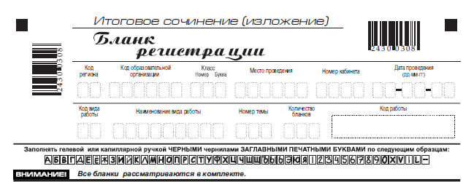
7
2
2 0 1 0 8 1
1 1 А
2 0 1 0 8 1
1 4 4
0 2
1 2
1 5
2 0
С О Ч И Н Е Н И Е
3 4 2
8

Slide 34
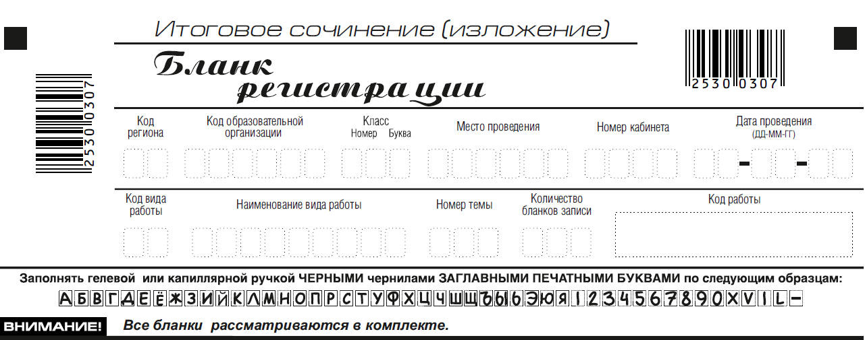
3
Поле «Количество бланков записи» заполняется членом комиссии по завершению итогового сочинения (изложения) в присутствии участника (в указанное поле вписывается то количество бланков записи, включая дополнительные бланки записи (в случае если такие выдавались по запросу участника), которое было использовано участником).

Slide 35
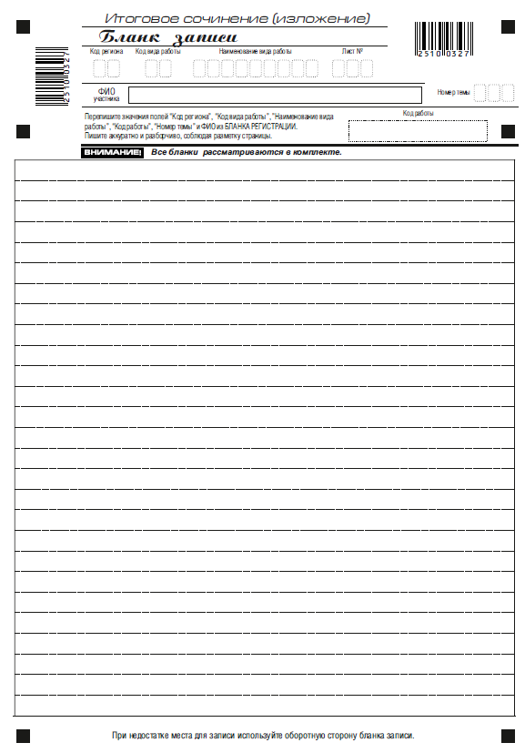
Заполнение бланков записи
Бланки записи, в том числе бланки записи, выданные дополнительно, предназначены для написания сочинения (изложения).
Комплект участника содержит четыре односторонних бланка записи при односторонней печати.
2 1
2
поле «Код вида работы» формируется автоматизировано при печати бланков.
поле «Лист №» заполняется членом комиссии в случае выдачи участнику дополнительного бланка записи;

Slide 36
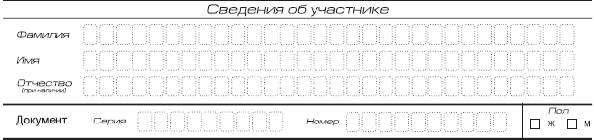
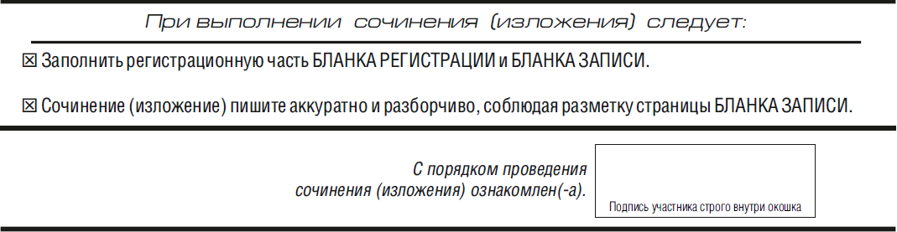
П Е Р Л О В А
С В Е Т Л А Н А
В А С И Л Ь Е В Н А
7 1 0 5
6 5 3 7 2 0
Х
ТАТЬЯНА
Поля средней части бланка регистрации
заполняются участником
самостоятельно
(информация из документа).

Slide 37
В средней части бланка регистрации также расположена краткая инструкция (рис. 4) по заполнению бланков и выполнении итогового сочинения (изложения и поле для подписи участника.

Slide 38
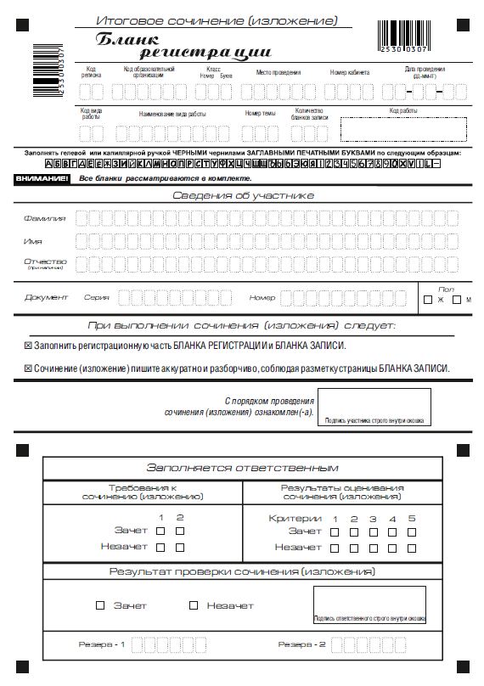
ЗАПОЛНЯЕТСЯ ОТВЕТСТВЕННЫМ

Slide 39
4. Заполнение бланков записи
Бланки записи, в том числе бланки записи, выданные дополнительно, предназначены для написания сочинения (изложения).
ПЕЧАТЬ односторонняя.
Комплект участника содержит четыре односторонних бланка записи при односторонней печати.
В верхней части бланка записи расположены:
вертикальный и горизонтальный штрих-коды;
поля для заполнения участником.
Информация для заполнения полей о коде региона, коде и названии работы, а также номере темы должна быть продублирована с бланка регистрации.
«ФИО» участника заполняется прописью.
При недостатке места для ответов на основном бланке записи участник может продолжить записи на дополнительном бланке записи, выдаваемом членом комиссии по требованию участника в случае, когда на основном бланке записи не осталось места. В случае заполнения дополнительного бланка записи при незаполненном основном бланке записи, сочинение, написанное в дополнительный бланк записи, оцениваться не будет.
В случае использования одностороннего бланка записи при недостатке места для ответов участник может продолжить записи только на дополнительном бланке записи.
Дополнительный бланк записи выдается членом комиссии образовательной организации по требованию участника в случае нехватки места.

Slide 40
ЗАПОЛНЯЕТСЯ УЧАСТНИКОМ
7 2
2 0
С О Ч И Н Е Н И Е
5
ПЕРЛОВА СВЕТЛАНА ВАСИЛЬЕВНА
3 2 5
поле «Код вида работы»
формируется автоматизированно
при печати бланков.
поле «Лист №» заполняется членом комиссии в случае выдачи участнику дополнительного бланка записи

Slide 41
Изучаем методические рекомендации

Slide 42
Федеральная служба по надзору в сфере образования и науки
Рекомендации по организации и проведению итогового сочинения (изложения) для органов исполнительной власти субъектов Российской Федерации, осуществляющих государственное управление в сфере образования
Рекомендации по техническому обеспечению организации и проведения итогового сочинения (изложения)
Методические рекомендации по подготовке и проведению итогового сочинения (изложения) для образовательных организаций, реализующих образовательные программы среднего общего образования
Методические рекомендации по подготовке к итоговому сочинению (изложению) для участников итогового сочинения (изложения)
Москва 2016г.

Slide 43
Лица, привлекаемые к организации и проведению итогового сочинения (изложения):
руководитель образовательной организации (далее – руководитель);
технические специалисты;
члены комиссии, участвующие в организации и проведении итогового сочинения (изложения);
члены (эксперты) комиссии, участвующие в проверке итогового сочинения (изложения);
медицинские работники,
ассистенты, оказывающие необходимую помощь участникам с ОВЗ;
дежурные, контролирующие соблюдение порядка проведения итогового сочинения (изложения).

Slide 44
1.6. Сроки и продолжительность написания итогового сочинения (изложения)
Итоговое сочинение (изложение) проводится в первую среду декабря, первую среду февраля и первую рабочую среду мая.
Продолжительность написания итогового сочинения (изложения) составляет 3 часа 55 минут (235 минут).
Для участников итогового сочинения (изложения) с ОВЗ, детей-инвалидов и инвалидов продолжительность выполнения итогового сочинения (изложения) увеличивается на 1,5 часа. При продолжительности итогового сочинения (изложения) четыре и более часа организуется питание участников итогового сочинения (изложения).
В продолжительность написания итогового сочинения (изложения) не включается время, выделенное на подготовительные мероприятия (инструктаж участников итогового сочинения (изложения), заполнение ими регистрационных полей и др.).
В случае получения неудовлетворительного результата («незачет») за итоговое сочинение (изложение) обучающиеся вправе пересдать итоговое сочинение (изложение), но не более двух раз и только в сроки, предусмотренные расписанием проведения итогового сочинения (изложения).

Slide 45
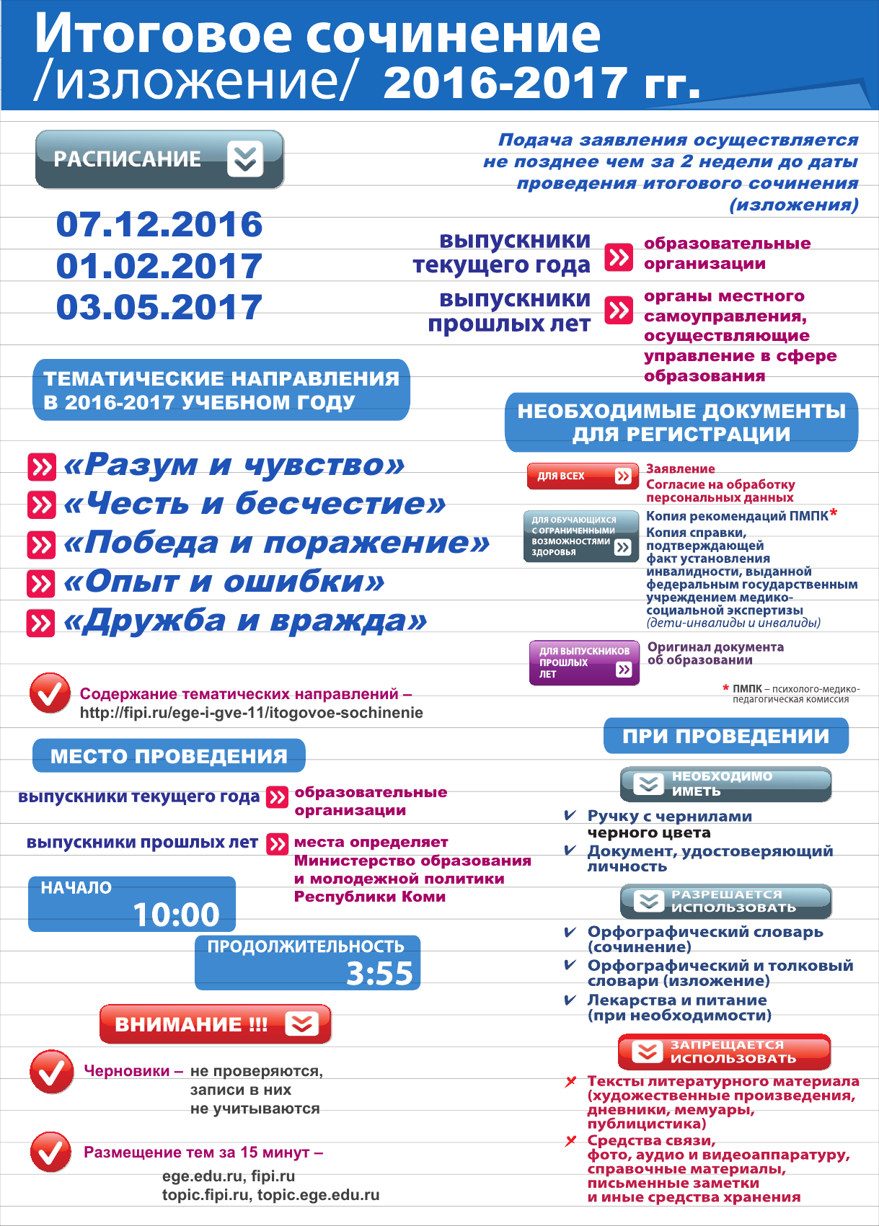

Slide 46
ДОН ТО

Slide 47
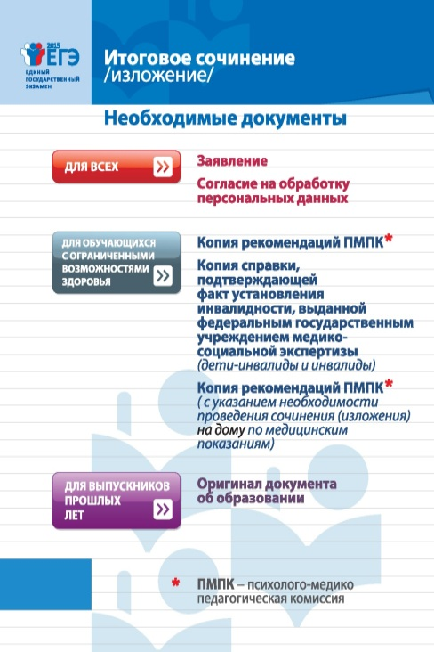

Slide 48
1.7. Повторный допуск к написанию итогового сочинения (изложения)
Повторно к написанию итогового сочинения (изложения) (в первую среду февраля и первую рабочую среду мая) допускаются:
обучающиеся, получившие по итоговому сочинению (изложению) неудовлетворительный результат («незачет»);
обучающиеся, не явившиеся на итоговое сочинение (изложение) по уважительным причинам (болезнь или иные обстоятельства, подтвержденные документально);
обучающиеся, не завершившие написание итогового сочинения (изложения) по уважительным причинам (болезнь или иные обстоятельства, подтвержденные документально).
Обучающиеся, получившие по итоговому сочинению (изложению) неудовлетворительный результат («незачет»), могут быть повторно допущены к участию в итоговом сочинении (изложении), но не более двух раз и только в сроки, установленные расписанием проведения итогового сочинения (изложения).
1.8. Срок действия итогового сочинения
Итоговое сочинение действительно в течение четырех лет, следующих за годом написания такого сочинения.
Выпускники прошлых лет могут участвовать в итоговом сочинении, в том числе при наличии у них действующего итогового сочинения прошлых лет.
ВПЛ вправе предоставить в образовательные организации высшего образования итоговое сочинение только текущего года, при этом итоговое сочинение прошлого года аннулируется.

Slide 49
2. Порядок проведения итогового сочинения (изложения) в образовательной организации
До начала итогового сочинения (изложения) руководитель ОО распределяет участников по кабинетам в произвольном порядке.
Вход участников начинается с 09.00 по местному времени. Участники рассаживаются за рабочие столы в учебном кабинете в произвольном порядке (по одному человеку за рабочий стол).
Во время проведения итогового сочинения (изложения) в учебном кабинете должны присутствовать не менее двух членов комиссии ОО.
Итоговое сочинение (изложение) начинается в 10.00 по местному времени.
Если участник опоздал, он допускается к написанию итогового сочинения (изложения), при этом время окончания написания итогового сочинения (изложения) не продлевается.
Повторный общий инструктаж для опоздавших участников не проводится. Члены комиссии предоставляют необходимую информацию для заполнения регистрационных полей бланков сочинения (изложения).
Рекомендуем не опаздывать на проведение итогового сочинения

Slide 50
Взять с собой необходимые вещи:
документ, удостоверяющий личность;
ручка черного цвета гелевая; лекарства и питание (при необходимости);
специальные технические средства (для участников с ОВЗ, детей-инвалидов, инвалидов).
Иные личные вещи
участники обязаны оставить в специально выделенном в учебном кабинете месте для хранения личных вещей участников.
Участникам выдадут черновики, орфографический словарь для участников итогового сочинения (орфографический и толковый словари для участников итогового изложения).
Внимание! Черновики не проверяются и записи в них не учитываются при проверке.

Slide 51
Изучаем инструкции

Slide 52

Руководитель ОО
предоставляет сведения для внесения в региональные информационные системы;
информирует обучающихся и их родителей (законных представителей) о сроках проведения итогового сочинения (изложения), о времени и месте ознакомления с результатами итогового сочинения (изложения);
формирует состав 2-х комиссий образовательной организации: 1.по проведению и 2. проверке итогового сочинения (изложения);
организует проведение итогового сочинения (изложения) в соответствии с требованиями настоящих Рекомендаций;
обеспечивает отбор и подготовку специалистов, входящих в состав комиссии образовательных организаций и привлекаемых к проведению и проверке итогового сочинения (изложения) в соответствии с требованиями настоящих Рекомендаций;
обеспечивает техническую поддержку проведения итогового сочинения (изложения), в том числе в соответствии с требованиями Технического регламента проведения итогового сочинения (изложения);
получает темы сочинений (тексты изложений) и обеспечивает информационную безопасность;
обеспечивает обучающихся, выпускников прошлых лет орфографическими словарями при проведении итогового сочинения (изложения);
организует проверку итоговых сочинений (изложений) обучающихся.
хранит оригиналы бланков до завершения их проверки; передает бланки в РЦОИ;
После выполнения процесса ксерокопирования бланков регистрации и бланков ответов обучающихся, ВПЛ, руководитель ОО хранит оригиналы бланков. После того, как комиссия по проверке сочинения (изложения) внесла результаты проверки в копии бланков регистрации, руководитель должен отдать оригиналы бланков ответственному лицу комиссии по проверке сочинения (изложения) для переноса оценки за итоговое сочинение (изложение) из копий бланков в оригиналы.

Slide 53
Действия руководителя
За 5-7 дней
За 2 недели до сочинения
Приказ по ОО
На формирование состава 2-х комиссий ОО из школьных учителей-предметников, администрации школы:
1) комиссия по проведению итогового сочинения (изложения) по 2 на 1 аудиторию, дежурные (не менее 3);
2) комиссия (эксперты) ОО по проверке итогового сочинения (изложения) (не менее 3).
2. Назначить технического специалиста,
ассистентов (при необходимости).
3. О ознакомление лиц, привлекаемых к проведению итогового сочинения (изложения), с инструктивными материалами.
4. Скорректировать расписания занятий ОО в дни проведения итогового сочинения (изложения).
Регистрация обучающихся для участия в итоговом сочинении (изложении):
Принять заявления;
проконтролировать получение согласия на обработку персональных данных;
Организует ознакомление под роспись обучающих и их родителей с Памяткой о порядке проведения итогового сочинения (Приложение 4)
Информирует обучающихся и их родителей о сроках, процедуре проведения, о времени и месте ознакомления с результатами
Не привлекаем учителей, обучающих участников сочинения

Slide 54

Действия руководителя
за 1-3 дня до сочинения Не позднее чем за день до проведения
-провести проверку готовности ОО к проведению сочинения;
-проверить наличие работоспособных часов в каждом кабинете;
-подготовить черновики (по 2);
-подготовить инструкции, зачитываемые в учебном кабинете перед началом проведения сочинения (1 на один кабинет) (см. Приложение 4);
-обеспечить печать бланков сочинения (изложения) и отчетных форм для проведения сочинения;
-определить необходимое количество учебных кабинетов в ОО;
-организовать проверку работоспособности технических средств;
-организовать обеспечение словарями.
-Распределение участников по аудиториям;
-распределение членов комиссии по аудиториям;
-распределение дежурных;
-распечатать инструкцию на каждого участника (см. Приложение 4, 5);
-Распечатать критерии оценивания итогового сочинения (изложения), протоколы проверки.

Slide 55
Выдать членам комиссии в аудитории
-инструкции для участников итогового сочинения (изложения) (на каждого участника);
-бланки итогового сочинения (изложения);
-дополнительные бланки записи;
-черновики (2 листа на одного участника итогового сочинения (изложения);
-отчетные формы для проведения итогового сочинения (изложения);
-орфографические словари для участников;
- инструкции, зачитываемые в учебном кабинете перед началом проведения сочинения (1 на один кабинет)
С 8-00 до 9-00 в день проведения
-проверить готовность учебных кабинетов;
-провести инструктаж для членов комиссии по порядку и процедуре проведения сочинения;
-направить членов комиссии ОО по учебным кабинетам;
-обеспечить организованный вход участников в ОО.
Дать указание техническому специалисту в 09.45 получить темы сочинения.
С 09.45 выдать членам комиссии темы сочинения (должны быть распечатаны на каждого участника или размещены на доске)
Обеспечить вход участников в ОО, начиная с 09.00 час.

Slide 56

Другим Специалистам ОО
Дежурные- контролируют соблюдение порядка проведения итогового сочинения (изложения), сопровождают участников итогового сочинения (изложения) при выходе из аудитории.
Медицинский работник при необходимости оказывает помощь участникам итогового сочинения (изложения);
Ассистенты оказывают необходимую помощь участникам с ОВЗ с учетом состояния их здоровья, особенностей психофизического развития, в том числе непосредственно при проведении итогового сочинения (изложения);
Особые условия проведения изложения создаются для глухих и слабослышащих выпускников, а также обучающихся с тяжелыми нарушениями речи. Эти обучающиеся обязательно должны видеть текст, должны его читать сами не менее 40 минут, иметь возможность делать пометы в тексте для изложения. На данном этапе допустимо «комментированное» чтение текста сурдопедагогом. Возможно привлечение ассистента (сурдопереводчика).
Для процедуры оценки изложения должен привлекаться сурдопедагог с опытом работы в качестве учителя русского языка.

Slide 57
Действия членов комиссии в день проведения сочинения
Члены комиссии (в аудитории)
-Подготовить место в кабинете для личных вещей участников.
Раздать на рабочие места участников
-инструкции для участников итогового сочинения (изложения) на каждого участника.
Подготовить на доске информацию для заполнения бланков регистрации.
Обеспечить организованный вход участников
-указать место, где участник итогового сочинения (изложения) может оставить свои личные вещи;
-рассадить участников за рабочие столы в кабинете (по одному человеку за рабочий стол);
-
До начала итогового сочинения (изложения) член комиссии должен:
До 10-00 час.
-выдать участникам
бланки регистрации, бланк записи,
-дополнительные бланки записи (выдаются по запросу участника) для выполнения итогового сочинения (изложения),
-черновики,
-орфографические словари (орфографические и толковые словари для участников итогового изложения).
провести инструктаж участников итогового сочинения

Slide 58
Организация проведения инструктажа участников итогового сочинения (изложения)
Инструктаж состоит из двух частей.
ПЕРВАЯ ЧАСТЬ провести до 10-00 ВТОРАЯ ЧАСТЬ провести c 10-00
информирование
- о порядке проведения сочинения,
о правилах оформления итогового сочинения,
о продолжительности написания,
о времени и месте ознакомления с результатами итогового сочинения ,
о том, что записи на черновиках не обрабатываются и не проверяются.
С 09.45 по местному времени получить от руководителя темы сочинения (тексты изложения)
Темы сочинения могут быть распечатаны на каждого участника или размещены на доске,
текст изложения выдается члену комиссии ОО для прочтения участникам итогового изложения.
ознакомить участников с темами сочинения (текстами изложения);
дать указание участникам
-приступить к заполнению регистрационных полей бланков итогового сочинения (изложения),
-указать номер темы итогового сочинения (текста изложения);
-проверить правильность заполнения участниками регистрационных полей бланков;
-объявить начало, продолжительность и время окончания выполнения итогового сочинения,
зафиксировать на доске.
НАЧАЛО: 10-15 ОКОНЧАНИЕ: 14-10

Slide 59
Приложение 4.
Инструкция для участника итогового сочинения (изложения),
зачитываемая членом комиссии образовательной организации по проведению
итогового сочинения (изложения) в учебном кабинете перед началом проведения
итогового сочинения (изложения)
Текст, который выделен жирным шрифтом, должен быть прочитан участникам итогового сочинения (изложения) слово в слово. Это делается для стандартизации процедуры проведения итогового сочинения (изложения).
Комментарии, отмеченные курсивом, не читаются участникам. Они даны в помощь организатору. Инструктаж участников и процедура итогового сочинения (изложения) проводятся в спокойной и доброжелательной обстановке.
Подготовительные мероприятия:
До 10.00 по местному времени оформить на доске в учебном кабинете образец регистрационных полей бланков участника итогового сочинения (изложения). Член комиссии образовательной организации по проведению итогового сочинения (изложения) на доске заполняет код региона, код образовательной организации, номер и букву класса, место проведения, номер кабинета, дату проведения итогового сочинения (изложения), код вида работы, наименование вида работ и т.д.

Slide 60
Федеральная служба по надзору в сфере образования и науки
Методические рекомендации по подготовке к итоговому сочинению (изложению) для участников итогового сочинения (изложения)
Москва, 2016

Slide 61
Взять с собой необходимые вещи:
документ, удостоверяющий личность;
ручка черного цвета гелевая; лекарства и питание (при необходимости);
специальные технические средства (для участников с ОВЗ, детей-инвалидов, инвалидов).
Иные личные вещи
участники обязаны оставить в специально выделенном в учебном кабинете месте для хранения личных вещей участников.
Участникам выдадут черновики, орфографический словарь для участников итогового сочинения (орфографический и толковый словари для участников итогового изложения).
Внимание! Черновики не проверяются и записи в них не учитываются при проверке.

Slide 63
Проведение итогового сочинения (изложения)
Руководитель
1. Обеспечивает контроль проведения итогового сочинения (изложения) в образовательной организации.
2. Рассматривает информацию, полученную от членов комиссии, дежурных и иных лиц о нарушениях;
3. принимает меры по противодействию нарушениям;
4. организует проведение проверок по фактам нарушения;
5. принимает решение об удалении участников.
Члены комиссии
Следят за порядком проведения итогового сочинения (изложения) в аудитории;
По мере необходимости участникам итогового сочинения (изложения) выдаются черновики.
В случае нехватки места в бланке записи для выполнения итогового сочинения (изложения) по запросу участника выдают ему дополнительный бланк записи. При этом номер поля следующего дополнительного бланка записи и номер листа заполняет член комиссии. В поле «Лист №» член комиссии при выдаче дополнительного бланка записи вносит порядковый номер листа работы участника (при этом листом № 1 является основной бланк записи).
При нарушении участниками порядка проведения обращается к руководителю
Дежурные
-Обеспечивают контроль проведения итогового сочинения (изложения) в образовательной организации,
-помогают членам комиссии, руководителю решать возникающие вопросы.

Slide 64
Проведение итогового сочинения (изложения)
В случае если участник итогового сочинения (изложения) по состоянию здоровья или другим объективным причинам не может завершить написание итогового сочинения (изложения), он может покинуть место проведения итогового сочинения (изложения).
Члены комиссии ОО по проведению итогового сочинения (изложения) составляют «Акт о досрочном завершении написания итогового сочинения (изложения) по уважительным причинам» (форма ИС-08), вносят соответствующую отметку в форму ИС-05 «Ведомость проведения итогового сочинения (изложения) в учебном кабинете ОО (месте проведения)».
В бланке регистрации указанного участника в поле «Резерв-1» необходимо внести отметку «ИС-08» для учета на уровне ОО при организации проверки, а также для последующего допуска указанных участников к повторной сдаче итогового сочинения (изложения).

Slide 65
Если участник не может завершить написание итогового сочинения (изложения)
Ведомость проведения итогового сочинения (изложения) в учебном кабинете ОО (месте проведения)
 |  |  |  |  |  |  |  |  |  | ИС - |  | 05
 |  |  |  |  |  |  |  |  |  | (код формы)
№ п/п | Участники в учебном кабинете ОО (месте проведения) |  |  |  |  | Не закончил написание итогового сочинения (изложения) | Материалы, полученные от участника |  | Номер темы (текста) итогового сочинения (изложения) |  | Подпись участника
 | Фамилия Имя Отчество | Документ |  | Класс | Сдавал в устной форме (ОВЗ) |  | Бланк регистрации | Количество бланков записи
 |  | Серия | Номер
1 | 2 | 3 | 4 |  | 5 | 6 | 7 | 8 | 9 |  | 10
1 | ИВАНОВА НП |  |  |  |  | V
И В А Н О В А
ИС– 0 8
Н А Т А Л Ь Я
П Е Т Р О В Н А
БЛАНКИ НЕ ПРОВЕРЯЮТСЯ,
передаются руководителю

Slide 66
Завершение проведения итогового сочинения (изложения)
В случае сдачи итогового сочинения (изложения) в устной форме член комиссии ОО вносит в бланк регистрации отметку «УСТ» в поле «Резерв-2» для последующей корректной обработки бланков итогового сочинения (изложения) такого участника. В форму ИС-05 «Ведомость проведения итогового сочинения (изложения) в учебном кабинете образовательной организации (месте проведения)» необходимо также внести отметку в поле «Сдавал в устной форме (ОВЗ)».

Slide 67
Завершение проведения итогового сочинения (изложения)
Члены комиссии
За 30 минут и за 5 минут до окончания итогового сочинения о скором завершении выполнения итогового сочинения (изложения) и о необходимости перенести написанные сочинения (изложения) из черновиков в бланки записи.
По истечении времени выполнения итогового сочинения (изложения) члены комиссии объявляют об окончании выполнении итогового сочинения (изложения),
собирают КОМПЛЕКТЫ РАБОТ: бланк регистрации + бланки записи + дополнительные бланки записи (если были) одного участника, за ним следующий комплект и т.д.; в отдельную стопку черновики участников.
Члены комиссии ставят прочерк «Z» на полях бланков записи, оставшихся незаполненными, а также в выданных дополнительных бланках записи.
В бланках регистрации участников итогового сочинения (изложения) члены комиссии заполняют поле «Количество бланков».
Вписывается количество бланков записи, которое было использовано участником.
Например, выдан комплект (4 бланка записи)+ 2 дополнительных бланка- итого 6. Вписываем 6.
Члены комиссии заполняют соответствующие отчетные формы .
Участник проверяет данные, внесенные в ведомость, подтверждая их личной подписью.

Slide 68
2
В бланках регистрации участников итогового сочинения (изложения) члены комиссии заполняют поле «Количество бланков».
Члены комиссии ставят прочерк «Z» на полях бланков записи, оставшихся незаполненными, а также в выданных дополнительных бланках записи.
Члены комиссии ставят
прочерк «Z» на полях бланков
записи, оставшихся незаполненными, а также в выданных дополнительных
бланках записи.
В бланках регистрации участников итогового сочинения (изложения
) члены комиссии заполняют поле
«Количество бланков».
Z
(регион) |  | (код МСУ) | (код ОО(места проведения) |  |  |  |  |  |  |  |  |  | (дата пров.: число-месяц-год)
Ведомость проведения итогового сочинения (изложения) в учебном кабинете ОО (месте проведения)
 |  |  |  |  |  |  |  |  |  |  |  |  |  | ИС - |  | 05
 |  |  |  |  |  |  |  |  |  |  |  |  |  | (код формы)
(наименование отчета)
№ п/п | Участники в учебном кабинете ОО (месте проведения) |  |  |  |  |  |  |  | Не закончил написание итогового сочинения (изложения) | Материалы, полученные от участника |  | Номер темы (текста) итогового сочинения (изложения) |  |  | Подпись участника
 | Фамилия Имя Отчество |  |  | Документ |  |  | Класс | Сдавал в устной форме (ОВЗ) |  | Бланк регистрации | Количество бланков записи
 |  |  |  | Серия |  | Номер
1 | 2 |  |  | 3 |  | 4 |  | 5 | 6 | 7 | 8 | 9 |  |  | 10
1 |  |  |  |  |  |  |  | - | - | 1 | 3 | 356
2
3
ПЕТРОВА Е.П.
7135
208604
11
ПЕТРОВА

Slide 69
Завершение проведения итогового сочинения (изложения)
Члены комиссии (из аудиторий)
Собранные комплекты упаковываются , черновики, а также отчетные формы для проведения итогового сочинения (изложения) передают руководителю.
Технический специалист
принимает у руководителя пакеты с оригиналами бланков регистрации и бланков записи;
производит копирование бланков. Копирование бланков регистрации и бланков записи должно производиться в хорошем качестве, все символы должны быть отпечатаны и читаемы для члена (эксперта) комиссии.
После копирования технический специалист передает руководителю ОО:
оригиналы бланков регистрации и бланков ответов участников итогового сочинения (изложения);
копии бланков регистрации и бланков ответов участников итогового сочинения (изложения).
Руководитель
получает от технического специалиста копии бланков, а также оригиналы указанных бланков итогового сочинения (изложения);
-помещает оригиналы в сейф
Руководитель:
принимает у членов комиссии упакованные комплекты, (открывает, проверяет),черновики участников итогового сочинения (изложения),
а также отчетные формы для проведения итогового сочинения (изложения);
передает техническому специалисту пакеты с оригиналами бланков регистрации и бланков записи участников для копирования;
Руководитель
обеспечивает проверку и оценивание итогового сочинения

Slide 70
Завершение проведения итогового сочинения (изложения)
Руководителю ОО рекомендуется возложить на технического специалиста обязанность по осуществлению проверки соблюдения участниками итогового сочинения (изложения) требования № 2 «Самостоятельность написания итогового сочинения (изложения)» посредством системы автоматической проверки текстов на наличие заимствований («Антиплагиат» и др.).
В таком случае к эксперту комиссии ОО поступают итоговые сочинения (изложения), прошедшие проверку на выполнение требования № 2 «Самостоятельность написания итогового сочинения (изложения)».

Slide 71
Завершение проведения итогового сочинения (изложения)
Руководитель
обеспечивает комиссию необходимыми техническими средствами (ксерокс, сканер, компьютер с возможностью выхода в сети «Интернет», а также с установленным «Антиплагиат», позволяющим автоматически проверять тексты на наличие заимствований, и др.).
Передает экспертам критерии проверки, протоколы проверки, копии бланков записи на проверку
Члены (эксперты) комиссии
1.Проверяют копии бланков записи «зачетных» работ по 5 критериям,
2. выставляют «зачет»/»незачет» по итогам проверки
Руководитель
передает копии бланков регистрации для внесения результатов проверки экспертам
Члены (эксперты) комиссии
перед проверкой сочинения (изложения) проводят семинар по согласованию моментов проверки;
перед проверкой по пяти критериям оценивания проверяют соблюдение требований
«Объем сочинения (изложения)»,
«Самостоятельность написания итогового сочинения (изложения)».
Выставляют «НЕЗАЧЕТ» по всей работе при невыполнении одного из этих критериев
Члены (эксперты) комиссии: 1.Вносят результаты проверки в копии бланков регистрации.
2.Передают заполненные копии руководителю.
Руководитель:
Назначает ответственного от ОО за перенос результатов проверки по пяти критериям оценивания и оценки («зачет»/«незачет») из копий бланков регистрации в оригиналы бланков регистрации участников итогового сочинения (изложения).

Slide 72

Методические рекомендации для экспертов, участвующих в проверке итогового сочинения (изложения)
Москва 2016
Критерии оценивания итогового сочинения (изложения)
Москва 2016
ПРОВЕРЯЕМ СОЧИНЕНИЕ
Эксперты должны обладать опытом проверки сочинений (изложений) в выпускных классах ОО,
реализующих программы среднего общего образования.

Slide 73

комиссия образовательной организации по проверке итогового сочинения (изложения) (далее эксперты)
Проверка итоговых сочинений (изложений) обучающихся осуществляется экспертами, входящими в состав комиссий ОО, с правом привлечения независимых экспертов или экспертными комиссиями, сформированными на региональном или муниципальном уровнях.
Эксперты комиссии ОО должны обладать квалификацией, которая определяется следующими требованиями:
владение необходимой нормативной базой:
федеральный компонент государственных стандартов основного общего и среднего (полного) общего образования по русскому языку, по литературе (базовый и профильный уровни), утвержденный приказом Минобразования России от 05.03.2004 № 1089);
·нормативные правовые акты, регламентирующие проведение итогового сочинения (изложения);
·рекомендации по проведению итогового сочинения (изложения);
·технический регламент проведения итогового сочинения;
·методические рекомендации по проведению итогового сочинения (изложения);
Эксперты комиссии ОО должны владеть необходимыми предметными компетенциями:
иметь высшее профессиональное (педагогическое) образование по специальности учитель русского языка и литературы;
обладать опытом проверки сочинений (изложений) в выпускном классе;
владеть содержанием основного общего и среднего общего образования;

Slide 74

комиссия образовательной организации по проверке итогового сочинения (изложения)
комиссия образовательной организации
по проверке итогового сочинения (изложения) (далее эксперты)
Эксперты комиссии ОО должны Владеть компетенциями, необходимыми для проверки сочинения (изложения):
знание общих научно-методических подходов к проверке и оцениванию сочинения (изложения);
умение объективно оценивать сочинения (изложения)обучающихся;
умение применять установленные критерии и нормативы оценки;
умение разграничивать ошибки и недочѐты различного типа; выявлять в работе экзаменуемого однотипные и негрубые ошибки; правильно классифицировать ошибки в сочинениях экзаменуемых;
умение оформлять результаты проверки, соблюдая установленные технические требования;
умение обобщать результаты.

Slide 75
Заполнение поля «Результаты оценивания сочинения (изложения)»
Для каждого критерия должно быть помечено только одно поле – либо «Зачет» либо «Незачет».
1. Если за сочинение (изложение) по критерию № 1 выставлен «незачет», то сочинение (изложение) по критериям № 2- № 5 не проверяется. В клетки по всем критериям оценивания выставляется «незачет».
2. Если за сочинение (изложение) по критерию № 1 выставлен «зачет», а по критерию № 2 выставлен «незачет», то сочинение по критериям № 3- № 5 не проверяется. В клетки по критериям оценивания № 3- № 5 выставляется «незачет».
3. Во всех остальных случаях сочинение (изложение) проверяется по всем пяти критериям и оценивается в системе «зачет» - «незачет» (например, недопустимо не проверять работу по критериям К4 и К5, если выпускник получил зачет на основании зачетов по критериям К1, К2, К3).

Slide 77
Приложение 5.
Критерии оценивания итогового сочинения организациями, реализующими образовательные программы среднего общего образования
К проверке по пяти критериям оценивания допускаются итоговые сочинения, соответствующие установленным требованиям:
Требование № 1. «Объем итогового сочинения»
Рекомендуемое количество слов – от 350.
И т.д.

Slide 78
Приложение 6.
Критерии оценивания итогового изложения организациями, реализующими образовательные программы среднего общего образования
Итоговое изложение пишется подробно.
К проверке по пяти критериям оценивания допускаются итоговые изложения, соответствующие установленным требованиям:
Требование № 1. «Объем итогового изложения»
Рекомендуемое количество слов – 250-300.
Максимальное количество слов в изложении не устанавливается: участник должен исходить из содержания исходного текста и времени, отводимом на всю работу.

Slide 79
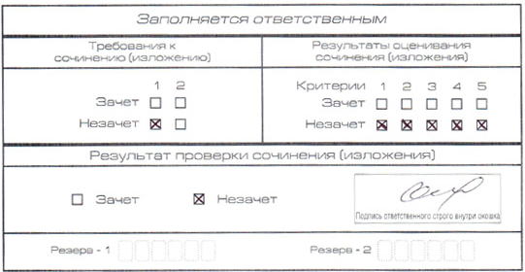
Требование № 1. «Объем итогового сочинения (изложения)»
Если в сочинении менее 250 слов, а в изложении менее 150 слов (в подсчёт включаются все слова, в том числе и служебные), то сочинение (изложение) не проверяется по критериям № 1- № 5.
Эксперт комиссии выставляет «незачет» за невыполнение требования № 1. В клетки по всем пяти критериям оценивания выставляется «незачет». В поле «Результат проверки сочинения (изложения) ставится «незачет».

Slide 80
Х
Х
Х Х Х Х Х
Х
Требование № 2. «Самостоятельность написания итогового сочинения (изложения)»
Итоговое сочинение (изложение) выполняется самостоятельно, не допускается списывание сочинения (фрагментов сочинения) из какого-либо. Допускается прямое или косвенное цитирование с обязательной ссылкой на источник.
Объем цитирования не должен превышать собственный текст участника.
Итоговое изложение - не допускается списывание изложения из какого-либо источника.
Если сочинение (изложение) признано экспертом несамостоятельным, то сочинение (изложение) не проверяется по критериям № 1- № 5.
Эксперт комиссии выставляет «незачет» за невыполнение требования № 2. В клетки по всем пяти критериям оценивания выставляется «незачет». В поле «Результат проверки сочинения (изложения) ставится «незачет».

Slide 81
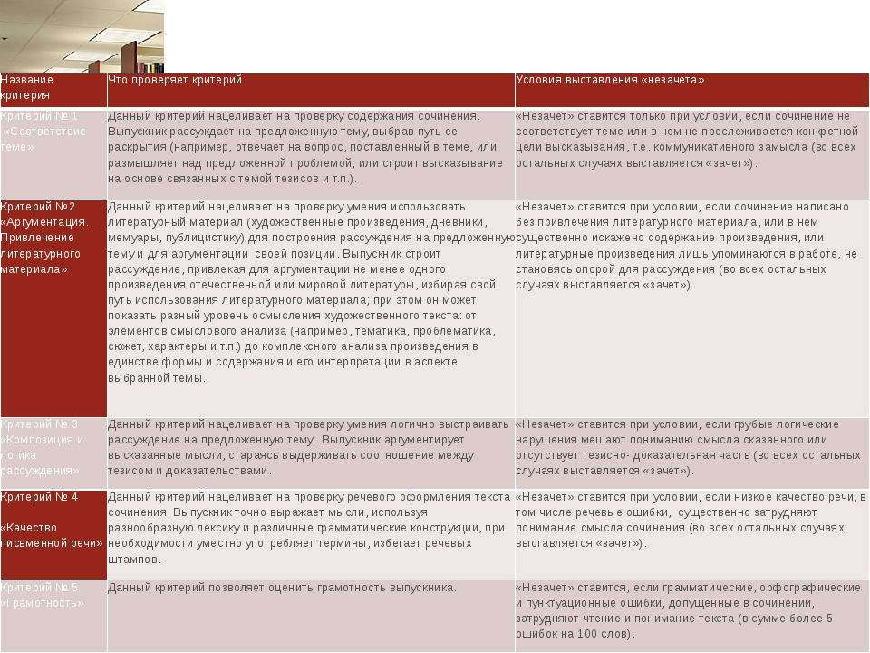

Slide 82
Критерии оценивания | Название критерия | Что проверяет критерий | Условия выставления «незачета»
Критерий № 1 | «Соответствие теме» | Данный критерий нацеливает на проверку содержания сочинения. Выпускник рассуждает на предложенную тему, выбрав путь ее раскрытия (например, отвечает на вопрос, поставленный в теме, или размышляет над предложенной проблемой, или строит высказывание на основе связанных с темой тезисов и т.п.). | «Незачет» ставится только при условии, если сочинение не соответствует теме или в нем не прослеживается конкретной цели высказывания, т.е. коммуникативного замысла (во всех остальных случаях выставляется «зачет»).
Критерий №2 | «Аргументация. Привлечение литературного материала» | Данный критерий нацеливает на проверку умения использовать литературный материал (художественные произведения, дневники, мемуары, публицистику) для построения рассуждения на предложенную тему и для аргументации своей позиции. Выпускник строит рассуждение, привлекая для аргументации не менее одного произведения отечественной или мировой литературы, избирая свой путь использования литературного материала; при этом он может показать разный уровень осмысления художественного текста: от элементов смыслового анализа (например, тематика, проблематика, сюжет, характеры и т.п.) до комплексного анализа произведения в единстве формы и содержания и его интерпретации в аспекте выбранной темы. | «Незачет» ставится при условии, если сочинение написано без привлечения литературного материала, или в нем существенно искажено содержание произведения, или литературные произведения лишь упоминаются в работе, не становясь опорой для рассуждения (во всех остальных случаях выставляется «зачет»).
Критерий № 3 | «Композиция и логика рассуждения» | Данный критерий нацеливает на проверку умения логично выстраивать рассуждение на предложенную тему. Выпускник аргументирует высказанные мысли, стараясь выдерживать соотношение между тезисом и доказательствами. | «Незачет» ставится при условии, если грубые логические нарушения мешают пониманию смысла сказанного или отсутствует тезисно- доказательная часть (во всех остальных случаях выставляется «зачет»).
Критерий № 4 | «Качество письменной речи» | Данный критерий нацеливает на проверку речевого оформления текста сочинения. Выпускник точно выражает мысли, используя разнообразную лексику и различные грамматические конструкции, при необходимости уместно употребляет термины, избегает речевых штампов. | «Незачет» ставится при условии, если низкое качество речи, в том числе речевые ошибки, существенно затрудняют понимание смысла сочинения (во всех остальных случаях выставляется «зачет»).
Критерий № 5 | «Грамотность» | Данный критерий позволяет оценить грамотность выпускника. | «Незачет» ставится, если грамматические, орфографические и пунктуационные ошибки, допущенные в сочинении, затрудняют чтение и понимание текста (в сумме более 5 ошибок на 100 слов).

Slide 83
Х
Х
Х
Х
Х
Х
Х
Х
Во всех остальных случаях сочинение (изложение) проверяется по всем пяти критериям и оценивается в системе «зачет» - «незачет»
(например, недопустимо не проверять работу по критериям К4 и К5, если выпускник
получил зачет на основании зачетов по критериям К1, К2, К3).
Заполнение поля «Результаты оценивания сочинения (изложения)»

Slide 84
Руководитель
Передает копии и оригиналы бланков регистрации и ответственному лицу для переноса результатов проверки из копий бланков регистрации в оригиналы бланков регистрации
Руководитель
1.СОБИРАЕТ комплекты сочинений (бланк регистрации+бланки записи + дополнительные бланки записи, если были) одного участника, за ним следующего.
2. Упаковывает работы в доставочные конверты. Подписывает их.
3. Обеспечивает надежное хранение оригиналов бланков итогового сочинения (изложения) до момента их направления в РЦОИ.
4. Доставляет материалы в РЦОИ (ЦОКО) .
5. Обеспечивает надежное хранение копий не менее месяца с момента проведения итогового сочинения (изложения) в ОО
Ответственное лицо
1. переносит результаты проверки по ВСЕМ критериям оценивания и оценки («зачет»/«незачет») из копий бланков регистрации в оригиналы бланков регистрации участников итогового сочинения (изложения)
БЕЗ ОШИБОК И ИСПРАВЛЕНИЙ!!!
2. Передает оригиналы и копии бланков регистрации руководителю
ЦОКО (РЦОИ)
Принимает материалы, обрабатывает
Проверка и оценивание итогового сочинения (изложения) комиссией образовательной организации должны завершиться не позднее чем через семь календарных дней с даты проведения итогового сочинения (изложения).
до 14. 12. 2016г. По графику

Slide 85
СОБИРАЕМ МАТЕРИАЛ

Slide 86

Планирование работ
28.11-06.12.2016. подготовительные работы:
Загрузка файла ОО в ПО «ШКОЛЬНЫЙ КЛИЕНТ»;
Печать и сбор комплектов бланков;
отбор и подготовка специалистов, формирование состава 2-х комиссий и др. специалистов;
Обеспечение участников словарями; членов комиссии критериями;
подготовка аудиторий.
07.12.2016 г. сочинение
получение тем сочинений, текстов изложений;
Написание сочинений (изложений);
Подготовка копий бланков, сбор комплектов копий бланков работ для проверки;
Обсуждение комиссией критериев проверки.
08-14.12.2016 г.- проверка сочинений
09.12 -13.12.2016 –доставка бланков в РЦОИ территориями; Тюмень - 14.12.2016 г.
15-19.12.2016 г.- обработка работ в РЦОИ;
20.12.2016 г. – Загрузка данных на федеральный уровень.

Slide 87
Протокол проверки итогового сочинения (изложения) (наименование формы) |  |  |  |  |  |  |  |  |  |  |  |  |  |  | ИС - | 06
 |  |  |  |  |  |  |  |  |  |  |  |  |  |  | (код формы)
№ п/п | ФИО участника | Серия документа | Номер документа | Класс | Требования к сочинению (изложению)* |  |  | Результаты оценивания** |  |  |  |  |  | Результаты проверки
1 | 2 | 3 | 4 | 5 | 6 |  |  | 7 |  |  |  |  |  | 8
1 | Петрова Г.В. | 7105 | 211355 | 11 |  | 1 | 2 | Критерии | 1 | 2 | 3 | 4 | 5 | Зачет |  |  | Незачет
 |  |  |  |  | Зачет | Х | Х | Зачет | Х | Х | Х |  |  | Х
 |  |  |  |  | Незачет |  |  | Незачет |  |  |  | Х | Х

Slide 88
Протокол проверки итогового сочинения (изложения) (наименование формы) |  |  |  |  |  |  |  |  |  |  |  |  |  |  | ИС - | 06
 |  |  |  |  |  |  |  |  |  |  |  |  |  |  | (код формы)
№ п/п | ФИО участника | Серия документа | Номер документа | Класс | Требования к сочинению (изложению)* |  |  | Результаты оценивания** |  |  |  |  |  | Результаты проверки
1 | 2 | 3 | 4 | 5 | 6 |  |  | 7 |  |  |  |  |  | 8
1 | Петрова Г.В. | 7105 | 211355 | 11 |  | 1 | 2 | Критерии | 1 | 2 | 3 | 4 | 5 | Зачет |  |  | Незачет
 |  |  |  |  | Зачет |  | Х | Зачет |  |  |  |  |  |  |  |  | Х
 |  |  |  |  | Незачет | Х |  | Незачет | Х | Х | Х | Х | Х

Slide 89
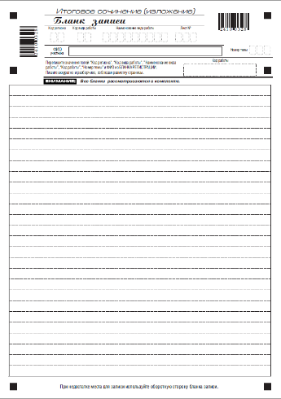
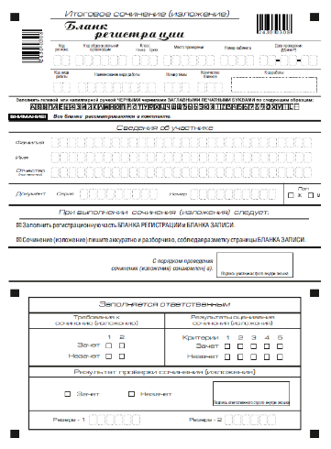
4
4
ДОСТАВЛЯЕМ В РЦОИ
3
3
2
1. ПАКЕТ с КОМПЛЕКТАМИ участников 1 аудитории
2
1
СОЧИНЕНИЕ/изложение
КОД ОО___________________
КОЛИЧЕСТВО работ_________
Ответственный_____________
1
СОЧИНЕНИЕ/изложение
КОД ОО___________________
КОЛИЧЕСТВО работ_________
Ответственный_____________
СОЧИНЕНИЕ/изложение
КОД ОО___________________
КОЛИЧЕСТВО работ_________
Ответственный_____________
О Р И Г И Н А Л Ы Б Л А Н К О В
КОМПЛЕКТ 1 УЧАСТНИКА
КОМПЛЕКТ 2 УЧАСТНИКА
НУМЕРУЮТСЯ только ЛИСТЫ ЗАПИСИ
2. Файл с формами СОШ
ИС-1
ИС-2
ИС-4
ИС-5
ИС-6
ИС-7 по факту
ИС-8 по факту
3. СРОКИ ДОСТАВКИ
Территории
09.12 -13.12.2016;
Тюмень - 14.12.2016 г.
ЛИСТЫ ЗАПИСИ только заполненные
Если НЕ ПИСАЛ СОЧИНЕНИЕ/изложение,
берем 1 лист записи (чистый)

Slide 90
В ЦОКО
Срок доставки проверенных бланков сочинения (изложения) (оригиналов) в ЦОКО : 08-13.12.2016г.- Все территории;
14.12.2016г. – г. Тюмень.
Все материалы упаковываются поаудиторно и доставляются в ЦОКО по адресу:
г. Тюмень, ул. Малыгина, 73, кабинет 01 с 8-30 до 16-00.
ЦОКО осуществляет:
Сканирование бланков,
Распознавание и верификацию бланков;
Загрузку в РБД сведений о результатах проведения итогового сочинения (изложения) в формате, аналогичном используемому при проведении ЕГЭ.

Slide 91
ЦОКО
Порядок технической поддержки участников сочинения
С 28 ноября 2016 года работает горячая линия технической поддержки подготовки и организации апробации проведения итогового сочинения в выпускных классах образовательных организаций среднего общего образования.
8-3452-39-02-99;
8-3452-39-02-05;
Обратиться к ответственному сотруднику ЦОКО По телефонам : 8-3452-39-02-30;
ПОЛУЧИТЬ КОНСУЛЬТАЦИЮ ПО ПРОВЕРКЕ РАБОТ:
каф. 59-83-83; 58-20-35;
Сот. 8-922-485-31-85

Slide 92
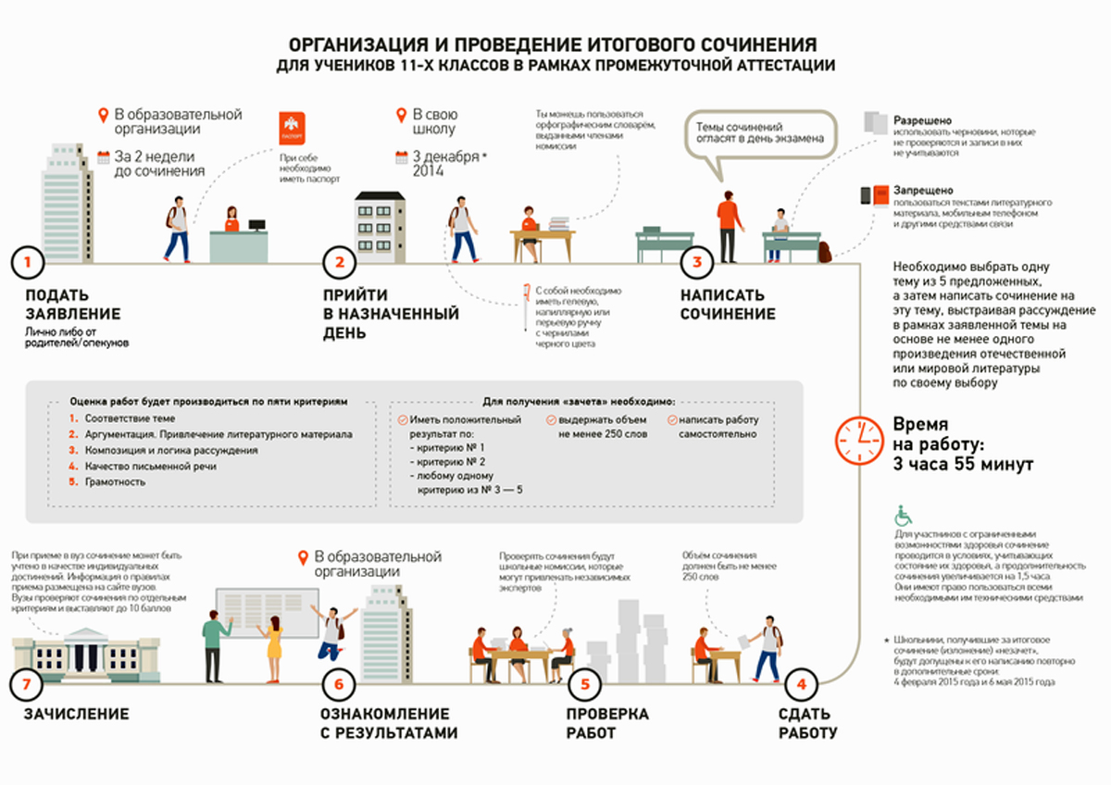
07.12.2016г

Slide 93
Благодарю за внимание!
ЦОКО Тюменской области
Андриянова Тамара Алексеевна
Телефон: 39-02-30, 39-02-99
ata-0756@mail.ru

